Slide 1
Gentrification niepożądane (?) skutki rewitalizacji

Slide 2
Wybrana literatura
Łukasz Drozda, Uszlachetniając przestrzeń. Jak działa gentryfikacja i jak się ją mierzy, Instytut Wydawniczy Książka i Prasa, Warszawa 2017
A. Jadach-Sepioło, Gentryfikacja w kontekście rewitalizacji, w: A. Zborowski (red.), Demograficzne i społeczne uwarunkowania rewitalizacji miast w Polsce, Instytut Rozwoju Miast, Kraków 2009.
A. Jadach-Sepioło, „Gentryfikacja miast”, Problemy Rozwoju Miast, nr 3/2007.

Slide 3
Skojarzenia, stereotypy...
Szanuj menela swego. Gentryfikacja czy rewitalizacja?
Wszyscy tęsknią za przestępczością
Wyspa milionerów
Inwazja klezmerów
Piętno „złego adresu” - ryzyka społeczne procesów rewitalizacji miast
Rynkowy urok biedy nie do odparcia, czyli gentryfikacja po Berlińsku i Warszawsku
Prawo do miasta – Jak je egzekwować?
GENTRYFIKACJA- czyli eliminacja
Gentryfikacja, podwyżki czynszów i przymusowe przesiedlenia na berlińskiej dzielnicy Kreuzberg...
„Nasze kamienice – wasze ulice” – gentryfikacja jako forma neoliberalnego rasizmu i narzędzie wykluczenia
Przeklęta gentryfikacja
Rewitalizacja. Odgórny plan a potrzeby jednostki
Gentryfikacja zabija miasta!
„The new urban frontier. Gentrification and the revanchist city”, Neil Smith
ale:
„neighborhoods and lives blossom” The Real Estate Board of New York, Inc.

Slide 4
„Jesteś dziennikarzem, tak? No to właściwie dla uratowania dzielnicy powinniśmy cię teraz pobić, żebyś to opisał i żeby biali ludzie znowu zaczęli się bać Harlemu - mówi mi facet, od którego przed chwilą kupiłem książkę o udziale FBI w zamordowaniu Martina Luthera Kinga.
- Ja mieszkam na Bronksie - zaznacza mój rozmówca - i tam tacy jak ty na szczęście jeszcze się boją zapuszczać. Dzięki temu czynsze są niskie. Niedaleko nas jest uniwersytet, ciągle się boimy, że studenci zaczną mieszkać w naszej dzielnicy. Na szczęście niedawno zgwałcili jakąś dziewczynę, więc studenci nas omijają. W Harlemie już wszyscy się czują bezpiecznie, więc sprawa jest przegrana - ci ludzie tutaj mogą sobie demonstrować, ile chcą, nie powstrzymają Harlemu przed gentryfikacją.”
Szanuj menela swego. Gentryfikacja czy rewitalizacja? Wojciech Orliński 2008-07-01, http://wyborcza.pl/2029020,76842,5411425.html?sms_code=, ostatnia aktualizacja 2008-07-01 13:58:28.0

Slide 5
Pojęcia
gentrification
pionierzy miejscy (urban pioneers) i gentryfikatorzy
albo: „Yuppies” i „Alternative”
zastępowanie grup społecznych
segregacja społeczno przestrzenna
cykl inwazji-zastępowania

Slide 6
Pojęcie i zjawisko
pierwszy raz nazwane i opisane przez Ruth Glass w 1964 r. (“Introduction: Aspects of change. In Centre for Urban Studies (ed.)” London: Aspects of Change. London: MacGibbon & Knee)
opisywało proces zmian struktur społecznych w dzielnicach centralnych, polegający na zastępowaniu niższych warstw społecznych, wyższymi (zamożniejszymi, lepiej wykształconymi)

Slide 7
Gentrification
Gentrification (rewaluacja) proces polegający na podnoszeniu wartości starych, centralnych dzielnic miast w efekcie
inwestycji prywatnych i publicznych w remonty i modernizacje nieruchomości,
poprawę jakości przestrzeni publicznej, rozbudowę infrastruktury społecznej,
aktywizację gospodarczą;
i powstawaniu z nich obszarów bardzo atrakcyjnych jako lokalizacja ekskluzywnych mieszkań, funkcji usługowych i biurowych.

Slide 8
Pojęcie gentryfikacji
„Rehabilitacja budynków, opuszczonych oraz zamieszkanych przez klasę pracującą, i konsekwentne przeobrażanie ich wraz z najbliższym otoczeniem w dzielnicę zamieszkaną przez klasę średnią”
N. Smith, P. Williams, Gentrification of the City, 1986

Slide 9
Pojęcie gentryfikacji
„Gentryfikacja jest przejawem społecznego i przestrzennego przejścia ze stadium industrialnego do postindustrialnego, opartego na przewadze handlu, finansów i usług oraz trwałych zmian w lokalizacji miejsc pracy, w strukturze zatrudnienia, zarobków i wydatków, jak również zmianą stylu życia i stosunku do obszarów śródmiejskich.”
C. Hamnett, Gentrification and the Middle-class Remaking of Inner London, 1961–2001, 2003

Slide 10
Gentrification jako proces społeczny
wypieranie dotychczasowych mieszkańców, uboższych grup społecznych przez zamożniejsze grupy społeczne, które mogą sobie pozwolić na zapłacenie wyższych czynszów lub zakup nieruchomości po wyższych cenach - przestrzenna segregacja grup społecznych
zmiana struktury demograficznej (wiek, dochód, wykształcenie, typ gospodarstwa domowego)
zmiany w strukturze etnicznej / narodowościowej ludności

Slide 11
Źródło: Gentrification in a Global Context. The new urban colonialism, edited by Rowland Atkinson and Gary Bridge, Routledge, 2005

Slide 12
Przebieg procesu
Beauregard[1] definiuje „gentrification” z punktu widzenia działań, jakie do niego prowadzą. „Dowartościowywanie dzielnicy” przebiega poprzez
zakup nieruchomości przez zamożne rodziny lub deweloperów,
remont i modernizację,
inwestycje publiczne w lokalną infrastrukturę, przestrzeń publiczną i środowisko zamieszkania,
towarzyszący temu rozwój usług i handlu, stabilizację dzielnicy i ogólny wzrost zamożności.
[1] Beauregard, R.A.: The Chaos and the Complexity of Gentrification, in: Smith and Williams (editors): Gentrification of the City, Boston et al. 1986;

Slide 13
Przebieg/przyczyny/formy gentryfikacji dzielnic (Beauregard)
publiczne programy rewitalizacji
spekulacje na rynku nieruchomości i wypieranie (wysiedlanie) dotychczasowych mieszkańców i wprowadzanie się innych, zamożniejszych rodzin
zasiedlanie dotychczas robotniczych dzielnic wiktorańskich przez mniejszości seksualne (Castro w San Francisco)
odnowa zrujnowanych budynków
adaptacje budynków poprzemysłowych na cele mieszkaniowe

Slide 14
Cechy procesy gentryfikacji
poprawa stanu substancji mieszkaniowej na gentryfikowanym terenie,
zmiany stosunków najmu - własności, najczęściej rozproszenie własności i wyeliminowanie najmu,
wzrost cen gruntów i budynków,
wymiana klasowa, wysiedlenie uboższej ludności i napływ bogatszej klasy średniej, rozwój kulturowy dzielnicy.

Slide 15
Rewitalizacja prowadząca do gentryfikacji
impuls do działań z zewnątrz; podejście typu top-down, od lokalnych władz i jednostek planistycznych;
orientacja na potrzeby deweloperów, władz planistycznych (podniesienie wartości centralnych dzielnic mieszkaniowych); nowych mieszkańców (luksusowa modernizacja); inwestycje w środowisko zamieszkania, w infrastrukturę tzw. miękką;
szybki i intensywny przebieg;
radykalna zmiana struktury społecznej - ze społeczności o dominującym udziale klas niższych, na obszar zamieszkany przez klasę średnią i wyższą;
dotychczasowi mieszkańcy, głównie ubożsi, imigranci, ludzie starsi ustępują miejsca zamożniejszym, profesjonalistom, ludziom wolnych zawodów;
rodziny wielodzietne ustępują miejsca mniejszym, młodszym, często bezdzietnym, również stanu wolnego;
konflikt pomiędzy dotychczasowymi mieszkańcami a „przybyszami” określanymi często mianem „pionierów”;

Slide 16
Gentrifcation a odnowa ‘stopniowa’ (careful renewal)
Proces prowadzący do radykalnych zmian społecznych wykazuje specyficzne cechy, odróżniające go od tzw. incumbent updgrading[1] czyli odnowy ciążącej i wychodzącej od mieszkańców obszaru, realizowanej stopniowo, własnymi nakładami finansowymi, nie wywołującej radykalnych zmian społecznych.
[1] Pojęcia tego używa Jens S. Dangschat w: Gentrification: Der Wandel Innenstadtnaher Wohnviertel, w: Soziologische Stadtforschung, herausgegeben von Juergen Friedrichs, Westdeutscher Verlag: Opladen 1988;

Slide 17
Wymiary gentryfikacji (David Ley, 1986)
przemiany techniczne, fizyczne i przestrzenne obszaru
przemiany ekonomiczne (rynek nieruchomości, usługi)
zmiany struktury społecznej obszaru
tj. gentryfikacja kulturowa, ekonomiczna i społeczna

Slide 18
Fazy gentryfikacji (wg. A. Jadach-Sepioło)
Trójetapowy proces stadialny gentryfikacji

Slide 19
Typy gentryfierów
Faza pionierska:
Osoby dysponujące większym kapitałem kulturowym, niekoniecznie niezbyt zamożne, np. studenci, prekariat, artyści, młode małżeństwa (tzw. dinks), singielki, mniejszości seksualne, snobujący się na bohemę zamożni profesjonaliści (tzw. bobos)
Faza zaawansowana:
Osoby dysponujące większym kapitałem ekonomicznym, przedstawiciele dobrze płatnych zawodów, rodziny z dziećmi
Yuppies (young urban professionals); yupps (young urban professional parents); przedstawiciele sektora finansowego

Slide 20
Gentryfiers wg N. Smitha
inwestorzy profesjonalni (deweloperzy), ulepszający nieruchomości dla zysku
Inwestorzy – mieszkańcy, remontujący/modernizujący dla własnych potrzeb
Inwestorzy – właściciele wynajmujący już zgentryfikowane mieszkania

Slide 21
Miary gentryfikacji
wskaźniki[1] dotyczące:
wieku budynków,
poziomu przeciętnego czynszu,
stopnia uwłaszczenia mieszkań,
udziału mniejszości etnicznych w strukturze mieszkańców,
przeciętnego dochodu mieszkańców,
wieku mieszkańców
wykształcenia mieszkańców
Wykonywanych zawodów
[1] Friedrichs, J.: Gentrification: Forschungsstand und methodologische Probleme, w: Friedrichs, J., Kecskes, R., (Hrsg.): Gentrification. Theorie und Forschungsergebnisse. Opladen: Leske + Budrich, 1996, s. 21;

Slide 22
Intensywność procesu
poziom zrujnowania / degradacji dzielnicy kiedy rozpoczyna się proces jej rewaulacji i odnowy? Jeśli nie doszło do radykalnego upadku, większe szanse na uniknięcie gentryfikacji
kto inwestuje? – zewnętrzne inwestycje grożą radykalizacją przemian
Aktywność administracji publicznej i istniejące regulacje prawne (dot. czynszów, planowanie miejscowe)

Slide 23
Różne modele rewitalizacji
Społeczna odnowa miast
Careful urban renewal
Bottom-up approach
Narzucony odgórnie
przez władze
proces odnowy
Bottom – down
approach
Rewitalizacja
„wolnorynkowa”
Brak akceptacji
Brak działań w
sferze społecznej
Odnowa „techniczna”
Zmiany przestrzenne,
techniczne, społeczne,
gospodarcze
Gentrification

Slide 24
Przyczyny gentryfikacji
ekonomiczne
społeczno – kulturowe
prawne
polityczne

Slide 25
Przyczyny ekonomiczne
teoria ‘rent gap’ (Neil Smith): remonty w celu usunięcia luki czynszowej
teoria ‘value gap’ (Chris Hamnett): zmiana struktury własności – z najmu na własność

Slide 26
Rent-gap (Neil Smith)
gentryfikacja na obszarach dotąd zaniedbanych, niedoinwestowanych
zły stan techniczny, niski standard przy dobrej lokalizacji tworzy lukę pomiędzy czynszem faktycznie uzyskiwanym a potencjalnym
właściciele, inwestorzy, deweloperzy zaczynają remontować, modernizować
przeważnie też inwestycje w infrastrukturę (techniczną, komunikacyjną) oraz w przestrzeń publiczną
wyższe czynsze = inni najemcy, dotychczasowi są wysiedlani lub sami się wyprowadzają,

Slide 27
Value-gap (Chris Hamnett)
różnica pomiędzy wartością nieruchomości obciążoną prawami najmu (najczęściej mocno chronionymi) a nieruchomością w ‘stanie wolnym’.
impuls do sprzedaży nieruchomości – zmiana praw: z najmu do własności lokali
zmiana struktury praw wiąże się z osiedlaniem zamożniejszych grup, remontami, modernizacjami, zmianą struktury oferty handlowej i rekreacyjnej

Slide 28
Warunki sprzyjające
wolny rynek nieruchomości
dynamiczny rozwój miasta i rynku nieruchomości - rozwój rynku usług FIRE (finance, insurance, real estate)
brak kontroli czynszów
brak regulacji planistycznych, budowlanych
publiczne programy odnowy, rehabilitacji dzielnic
lokalizacja dzielnic gentryfikowanych

Slide 29
Protesty, przykłady gentryfikacji
Islington, Londyn
Greenwhich Village, Manhattan
Kreuzberg, Prenzlauer Berg, Berlin
Lower East Side, NYC
Philadelphia
Kazimierz, Kraków
Ehrenfeld, Kolonia
Wilhelmsburg-Reiherstiegsviertel, Hamburg
Haight-Ashbury (North Beach), San Francisco\
i wiele innych
„Gentrification is class war!”

Slide 30
Pomiar gentryfikacji

Slide 31
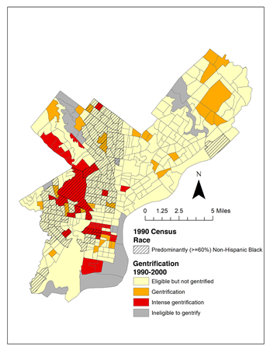
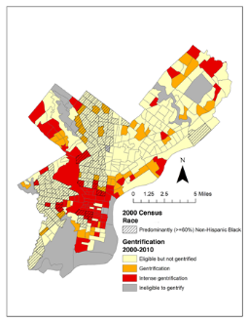
Filadelfia – pomiar gentryfikacji, 1990 – 2000; https://drexel.edu/uhc/resources/briefs/Measure-of-Gentrification-for-Use-in-Longitudinal-Public-Health-Studies-in-the-US/

Slide 32
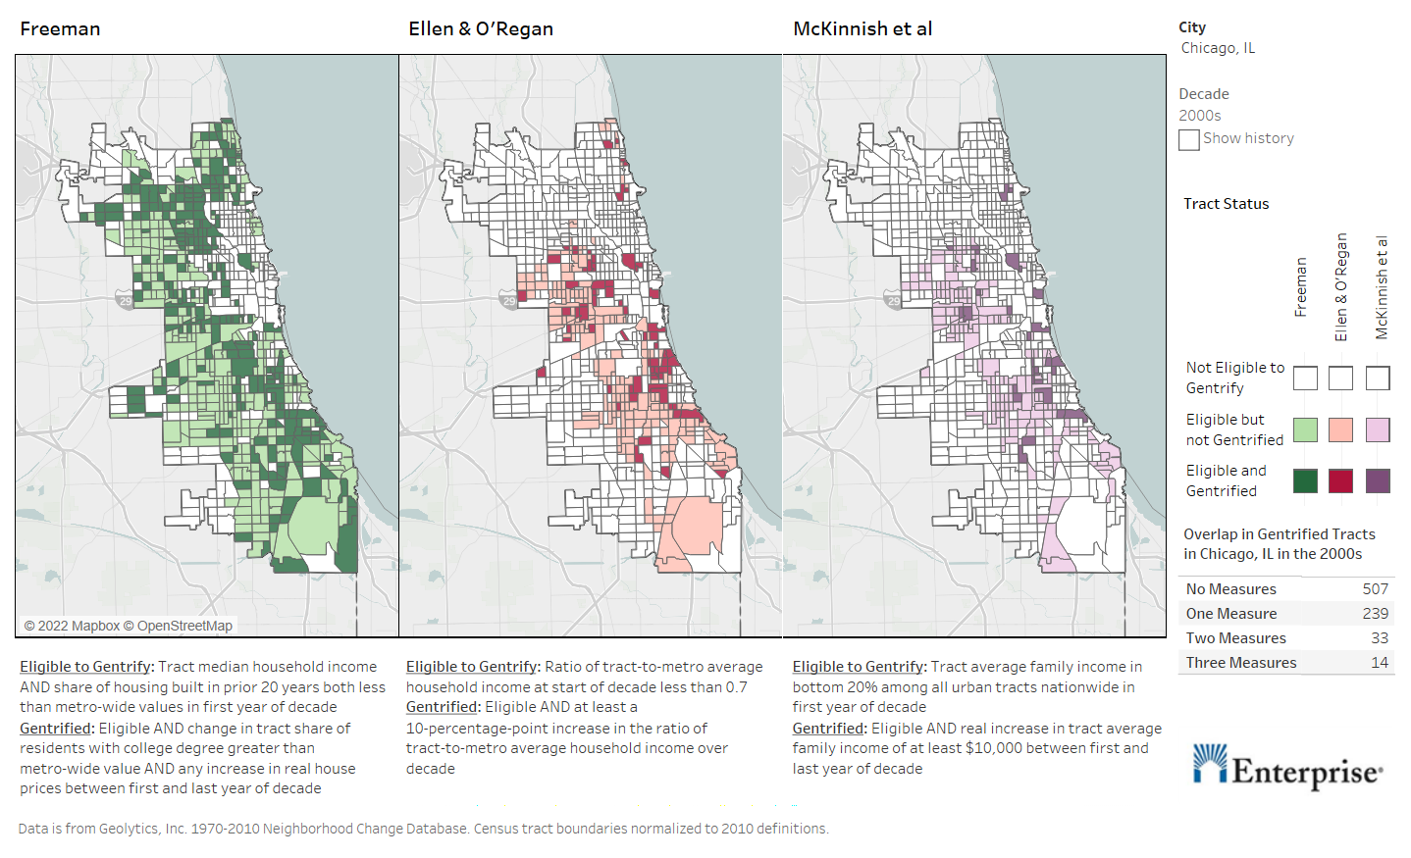

Slide 33
Pomiar gentryfikacji
The Freeman model
Uznaje, że gentryfikacja może wystąpić na obszarze, na którym mediana dochodów gospodarstw domowych i udział mieszkań zbudowanych w ciągu ostatnich 20 lat są niższe niż wartości dla obszaru metropolitalnego. Gentryfikacja wiąże się ze wzrostem udziału mieszkańców z wyższym wykształceniem oraz wzrostem cen nieruchomości większym niż dla miasta.
The Ellen & O’Regan model
Uznaje obszar za zgentryfikowany jeśli stosunek dochodów gospodarstw domowych w obszarze na początku dekady w porównaniu ze średnim dochodem gospodarstwa domowego w mieście jest mniejszy niż 0,7 – i musi nastąpić wzrost tego wskaźnika o co najmniej 10 punktów procentowych średniego dochodu gospodarstwa domowego z sąsiedztwa do miasta w ciągu ostatniej dekady.
The McKinnish, et al model
mówi, że obszar jest gentryfikowany, jeśli średni dochód rodziny w obszarze znajdował się się w najniższych 20 procentach wszystkich dzielnic miejskich w całym kraju i jeśli w ciągu ostatniej dekady nastąpił realny wzrost średniego dochodu rodziny w okolicy o co najmniej 10 000 USD.
https://saportareport.com/how-do-researchers-measure-gentrification/main-slider/sonam-vashi/
https://www.enterprisecommunity.org/resources/gentrification-comparison-tool

